Slide 1

Tipos de estructuras en paralelo

Slide 2
Indíce
1
3
2
4
Procesamiento vectorial
Introducción
Tipos de programación en paralelo
Computadores para programación en paralelo

Slide 3

Introduccion
Definición, importancia, beneficios y desafíos del a programación en paralelo.
.

Slide 4
Programación en paralelo
Definición
Importancia
-Técnica que permite realizar múltiples tareas simultáneamente.
-Divide en tareas más pequeñas ejecutadas al mismo tiempo
-Esencial.
-Aprovecha recursos hardware
-Acelera ejecución de aplicaciones
-Mejora el rendimiento y capacidad de respuesta

Slide 5
Ventajas e inconvenientes
Ventajas
Inconvenientes
Mayor capacidad de procesamiento
Reducción en el tiempo de ejecución de aplicaciones
Posibilidad de resolver problemas más complejos
Mayor escalabilidad
Aprovecha al máximo los recursos disponibles
Mejora la eficiencia energética.
Dificultad para sincronizar las tareas.
Problemas con la gestión de la comunicación
Es difícil acceder a recursos compartidos
Dificultad de diseñar algoritmos paralelos eficientes.

Slide 6
2
Tipos de programación en paralelo

Slide 7
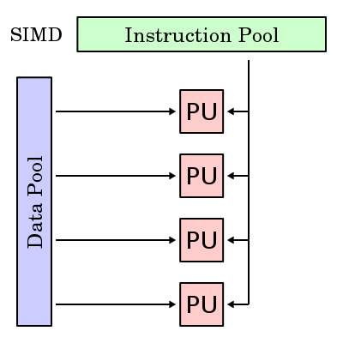
SIMD
Single Instruction, Multiple Data
Operaciones repetitivas y paralelas.
Ej:
-Procesamiento y manipulación de imágenes
-Procesamiento señales, audio y gráficos en tiempo real

Slide 8
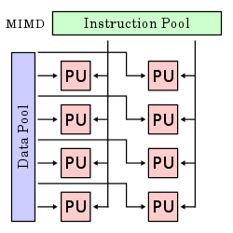
MIMD
Multiple Instruction, Multiple Data
Amplia gama de aplicaciones
Mayor flexibilidad y diversidad
Mayor capacidad de procesamiento
Mayor escalabilidad

Slide 9
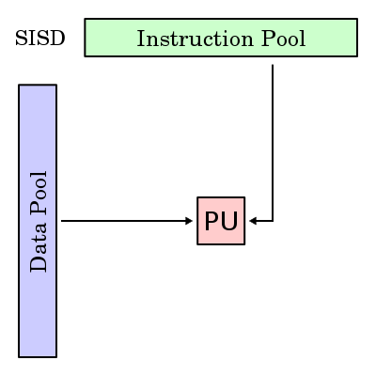
SISD
Single Instruction, Single Data
Básico
Usado en sistemas de un solo procesador o núcleo.
Aplicaciones simples, lineales y secuenciales. Ej:
Procesadores de textos
Navegadores web
Programas de cálculo básico

Slide 10
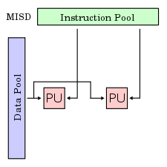
MISD
Multiple Instruction, Single Data
Poco convencional
Restrictivo
Ningun uso comercial
Muy específico
Falta de flexibilidad

Slide 11
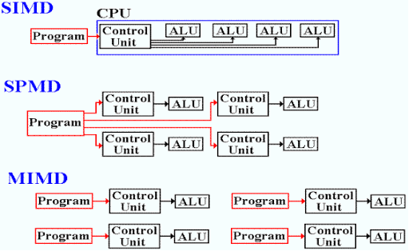
SPMD
Single Program, Multiple Data
Tareas idénticas en diferentes conjuntos de datos con el mismo programa.
Usos: -Simulación de sistemas físicos
-Procesamiento de imágenes en paralelo
-Resolución de problemas científicos.
Flexibilidad
Escalabilidad

Slide 12
Tabla comparativa
Datos
 | Simples | Multiples
 | SISD | SIMD
 | MISD | MIMD
Simples
Instrucciones
Múltiples

Slide 13

3
Procesamiento vectorial

Slide 14
Procesamiento vectorial
Definición: Ejecución de instrucciones en paralelo usando vectores de datos. Se procesan múltiples datos simultáneamente.
Ventajas:
Mayor eficiencia
Mayor velocidad y capacidad de procesamiento
Reducción en el tiempo de ejecución
Inconvenientes:
Necesidad de diseñar algoritmos paralelos eficientes
Desafíos con la gestión de la memoria
Difícil la comunicación entre los elementos de procesamiento.
Ejemplos de uso en aplicaciones:
Procesamiento de imágenes y vídeos
Simulación de fluidos
Análisis de datos científicos
Procesamiento de señales

Slide 15
Comparación
Procesamiento vectorial
Programación en paralelo
Objetivos:
Mejorar la eficiencia
Velocidad de procesamiento
División del trabajo:
Tarea grande en subprocesos más pequeños
Hardware utilizado:
Múltiples núleos de CPU o GPU
Mayor flexibilidad
Objetivos:
Mejorar la eficiencia
Velocidad de procesamiento
División del trabajo:
División en operaciones específicas
Hardware utilizado:
Unidades vectoriales o registros de valores en CPU
Especializado y menos flexible

Slide 16
4
Computadores para programación en paralelo

Slide 17
Computadores
Definición: Un computador para programación en paralelo es un sistema de hardware diseñado específicamente para ejecutar programas en paralelo.
Características:
Arquitectura de memoria compartida o distribuida.
Sistema de interconexión de alta velocidad.
Soporte para instrucciones y operaciones paralelas
Beneficios:
Mayor capacidad de procesamiento
Mejora en el rendimiento de las aplicaciones.
Limitaciones:
Complejidad en el desarrollo de software paralelo
Necesidad de una programación especializada
Costos adquisición y mantenimiento

Slide 18
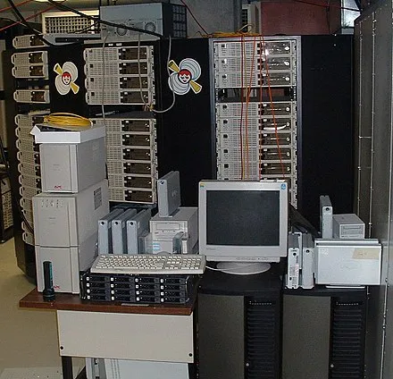
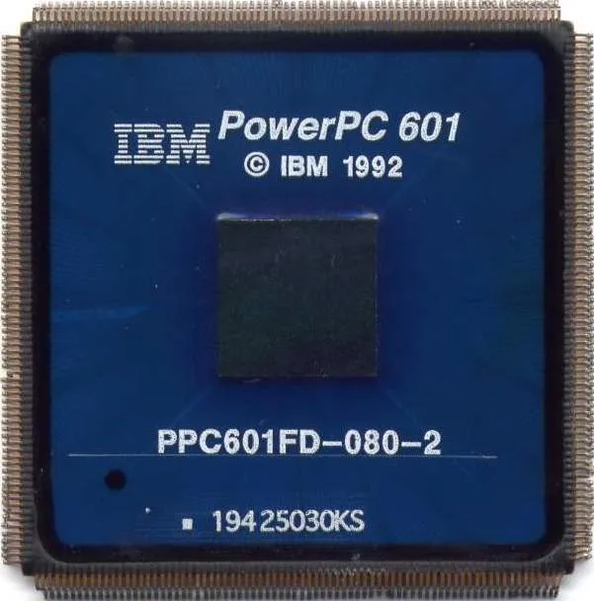

Ejemplos
Supercomputadora Tianhe-2
Multiprocesador IBM Power System
Clúster Beowulf

Slide 19

Conclusiones

Slide 20

¡Gracias!
¿Alguna pregunta?
Please keep this slide for attribution

